Slide 1
第三篇 安全与保护

Slide 2
安全与保护概述
DBMS对数据库的安全与保护通过四个方面来实现：
1．数据的安全性控制：防止未经授权的用户存取数据库中的数据，避免数据的泄露、更改或破坏和非法的存取。防范对象是非法用户和非法操作，确保用户所做的事情被限制在其权限内。
2．数据的完整性控制：保证数据库中数据及语义的正确性和有效性，防止任何对数据造成错误的操作。防止数据库中存在不符合语义的数据，防止错误信息的输入和输出。防范对象是不合语义的数据，确保用户所做的事情是正确的。
3．数据库的并发控制：在多用户同时对同一个数据进行操作时，系统应能加以控制，防止破坏数据库中的数据。
4．数据库的恢复：在数据库被破坏或数据不正确时，系统有能力把数据库恢复到时正确的状态。

Slide 3
6 数据库的安全性
数据库安全性的定义
数据库的安全性(Security)是指保护数据库，防止不合法的使用，以免数据的泄密、更改或破坏。
安全性问题不是数据库系统所独有的，所有计算机系统都有这个问题。只是在数据库系统中大量数据集中存放，而且为许多最终用户直接共享，从而使安全性问题更为突出。

Slide 4
第6章 数据库的安全性控制
主讲：梅晶
信息科学与工程学院

Slide 5
6.1 数据库安全性控制概述
1．用户标识与鉴别
2．存取控制
3．视图机制
5．数据加密
4．审计

Slide 6
6.1 数据库安全性控制概述
1．用户标识与鉴别——系统提供的最外层安全保护措施。
由系统提供一定的方式让用户标识自己的名字或身份。每次用户要求进入系统时，由系统进行核对，通过鉴定后才提供机器使用权。
对于获得上机权的用户若要使用数据库时数据库管理系统还要进行用户标识和鉴定。用户标识和鉴定的方法有很多种，而且在一个系统中往往是多种方法并举，以获得更强的安全性。
通常使用用户名和口令标识和鉴定用户。用户标识与鉴别可以重复多次。

Slide 7
6.1 数据库安全性控制概述
2．存取控制
数据库安全性所关心的主要是DBMS的存取控制机制。存取控制机制主要包括两部分：
1) 定义用户权限，并将用户权限登记到数据字典中。用户权限是指不同的用户对于不同的数据对象允许执行的操作权限，这些定义经过编译后存放在数据字典中，被称作安全规则或授权规则。
2) 合法权限检查，每当用户发出存取数据库的操作请求之后（请求一般应包括操作类型、操作对象和操作用户等信息），DBMS查找字典，根据安全规则进行合法权限检查，若用户的操作请求超出了定义的权限，系统将拒绝执行此操作。
用户权限定义和合法权限检查机制一起组成了DBMS的安全子系统。

Slide 8
存取控制
DBMS专门提供一个DBA账户，该账户是一个超级用户或称系统用户。 DBA利用该账户的特权可以进行用户账户的创建、权限授予和撤消、安全级别控制调整等数据库安全控制操作
用户在使用数据库前必须由DBA处获得一个账户，并由DBA授予该账户一定的权限，该账户的用户依据其所拥有的权限对数据库进行操作; 同时，该帐户用户也可将其所拥有的权利转授给其他的用户(账户)，由此实现权限在用户之间的传播和控制。
授权者：决定用户权利的人
授权：授予用户访问的权利

Slide 9
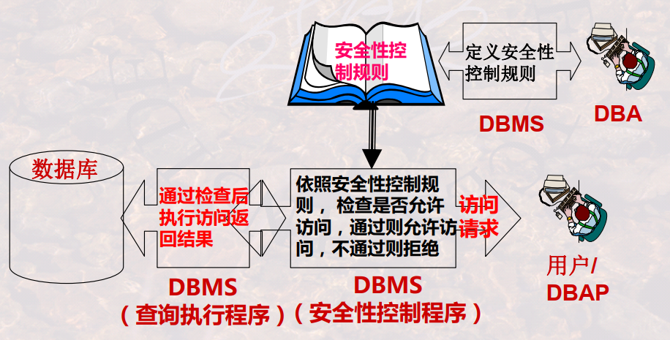
存取控制
DBMS允许用户定义一些安全性控制规则(用SQL-DCL来定义)
当有DB访问操作时，DBMS自动按照安全性控制规则进行检查，检查通过则允许访问，不通过则不允许访问

Slide 10
安全性控制规则
DBMS将权利和用户(账户)结合在一起，形成一个访问规则表，依据该规则表可以实现对数据库的安全性控制
AccessRule ::= ( S, O, t, P)
S: 请求主体(用户)
O: 访问对象
t: 访问权利
P: 谓词
用户多时，可以按用户组建立访问规则
访问对象可大可小(目标粒度Object granularity):属性/字段、记录/元组、关系、数据库
权利：包括创建、增、删、改、查等
谓词：拥有权利需满足的条件
AccessRule通常存放在数据字典或称系统目录中，构成了所有用户对DB的访问权利规则

Slide 11
安全性控制示例—权限分析
员工管理数据库的安全性控制示例 Employee(P#, Pname, Page, Psex, Psalary, D#, HEAD)
安全性访问要求：
员工管理人员： 能访问该数据库的所有内容，便于维护员工信息
收发人员： 访问该数据库以确认某员工是哪一个部门的，便于收发工作，只能访问基本信息，其他信息不允许其访问
每个员工：允许其访问关于自己的记录，以便查询自己的工资情况，但不能修改
部门领导：能够查询其所领导部门人员的所有情况
高层领导：能访问该数据库的所有内容，但只能读

Slide 12
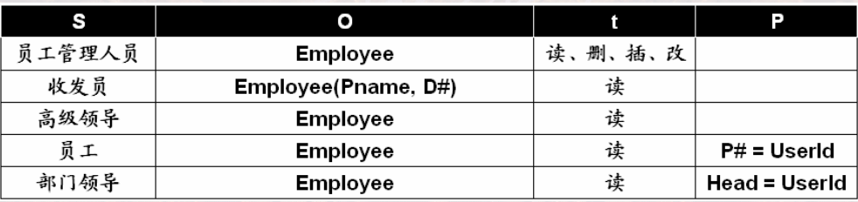
安全性控制示例—授权
员工管理数据库的安全性控制示例 Employee(P#, Pname, Page, Psex, Psalary, D#, HEAD)
假定高级领导为Emp0001, 部门领导为Emp0021, 员工管理员为Emp2001,收发员为Emp5001(均为UserId, 也即员工的P#)
Grant All Priviledges ON Employee TO Emp2001;
Grant Select ON Employee TO Emp0001;

Slide 13
6.1 数据库安全性控制概述
3．视图机制
视图(View)是从一个或多个基本表导出的表，进行存取权限控制时我们可以为不同的用户定义不同的视图，把数据对象限制在一定的范围内
通过视图机制把要保密的数据对无权存取的用户隐藏起来，从而自动地对数据提供一定程度的安全保护。
视图机制间接地实现了支持存取谓词的用户权限定义。在不直接支持存取谓词的系统中，我们可以先建立视图，然后在视图上进一步定义存取权限。
视图机制使系统具有三个优点：数据安全性、逻辑数据独立性和操作简便性。

Slide 14
安全性控制示例—视图
员工管理数据库的安全性控制示例 Employee(P#, Pname, Page, Psex, Psalary, D#, HEAD)
Create EmpV1 as select Pname, D# from Employee
Create EmpV2 as select * from Employee where P#=UserId
Create EmpV3 as select * from Employee where Head=UserId

Slide 15
安全性控制示例—视图权限授予
员工管理数据库的安全性控制示例 Employee(P#, Pname, Page, Psex, Psalary, D#, HEAD)
假定高级领导为Emp0001, 部门领导为Emp0021, 员工管理员为Emp2001,收发员为Emp5001(均为UserId, 也即员工的P#)
Grant SELECT ON EmpV1 TO Emp5001 ; Grant SELECT ON EmpV2 TO public; Grant SELECT ON EmpV3 TO Emp0021;
授予视图访问的权利，不同于授予基本表访问的权利(两个级别：基本关系级别和视图级别)

Slide 16
6.1 数据库安全性控制概述
4．审计
任何系统的安全保护措施都有漏洞。审计追踪是一个对数据库进行更新(插入、删除、修改)的日志，还包括一些其他信息，如哪个用户执行了更新和什么时候执行的更新等。
DBMS的审计软件扫描审计追踪中某一时间段内的日志，以检查所有作用于数据库的存取动作和操作。当发现一个非法的或未授权的操作时，DBA就可以确定执行这个操作的账号。
审计费时间和空间，所以DBMS往往都将其作为可选特征，允许DBA根据应用对安全性的要求，灵活地打开或关闭审计功能。审计功能一般主要用于安全性要求较高的部门。

Slide 17
6.1 数据库安全性控制概述
5．数据加密
高度敏感性数据(财务数据、军事数据、国家机密)，采取安全性措施+数据加密技术结合。
数据加密是防止数据在存储和传输中失密的有效手段。
根据一定的算法将原始数据（明文）变换为不可直接识别的格式（密文），从而使得不知道解密算法或解密密钥的人无法获知数据的内容。
对称密钥加密法和公开密钥加密法。

Slide 18
6.1 数据库安全性控制概述
5．数据加密
目前有些数据库产品提供了数据加密例行程序，可根据用户的要求自动对存储和传输的数据进行加密处理。另一些数据库产品虽然本身未提供加密程序，但提供了接口，允许用户用其他厂商的加密程序对数据加密。
数据加密与解密比较费时，且加密与解密程序会占用大量系统资源，因此数据加密功能通常也作为可选特征，允许用户自由选择，只对高度机密的数据加密。

Slide 19
6.2 SQL Sever的安全性措施概述
数据的安全性是指保护数据以防止因不合法的使用而造成数据的泄密和破坏。
侵入者分类：外来入侵者、公司内部成员、意外闯入人员
为避免安全性问题，安全保护措施必不可少。
SQL Server采用四个等级的安全验证，分别是：
操作系统安全验证
SQL Server安全验证
SQL Server数据库安全验证
SQL Server数据库对象安全验证

Slide 20
(1) 操作系统安全验证
安全性的第一层在网络层。大多数情况下，用户将被登录到Windows网络，但是他们也能登录到任何与Windows共存的网络，因此操作系统必须给用户提供一个有效的网络登录名和口令，否则用户的进程将被终止在这一层。这种安全验证是通过设置安全模式来实现的。

Slide 21
(2) SQL Server安全验证
安全性的第二层在服务器自身。当用户到这层时，他必须提供一个有效的登录名和口令才能继续向前。
两种验证模式： Windows验证模式&SQL Server验证
Windows验证模式：SQL Server检测Windows登录名。
对SQL Server来说，Windows认证是首选的方法。
SQL Server验证：SQL自己验证SQL登录名和密码。
优点：灵活，适用不需要登录Windows的情况，例如程序上访问数据库
这种安全验证是通过SQL Server服务器登录名管理来实现的。

Slide 22
(3) SQL Server数据库安全验证
当一个用户通过第二层后，通常假定他有访问服务器上数据库的权限，但是并不是这样。
用户必须在他想要访问的数据库里有一个分配好的用户名。
该层没有口令；而是登录名被系统管理员映射为某数据库的用户名。如果用户未被映射到任何数据库，他就几乎什么也做不了。
这种安全验证是通过数据库用户管理来实现的。

Slide 23
登录名与用户名
数据库登陆名和数据库用户名是有差别的，在一个数据库中是一一相对应的关系。
如果把数据库服务器比作一个大厦，那么数据库登录名就是进入大厦的通行证，而用户名则是进入大厦房间的钥匙，如果每个房间看做是SQL数据库服务器的一个数据库，那么每个登陆名可以在每一个数据库中创建一个用户，如果没有创建用户，则登陆名就只能纯粹的登陆数据库，什么事情都干不了。

Slide 24
(4) SQL Server数据库对象安全验证
SQL Server安全性最后一层防护是处理权限。
在这层检测用户用来访问服务器的用户名是否获准访问服务器中的特定对象。可能只允许访问数据库中指定的对象，而不允许访问其他对象，这是通常的运行方式。
这种安全验证是通过权限管理来实现的。

Slide 25
SQL Server四层防护图解
DB1
DB2
SQL Server
Windows系统
DB3
DB4
Table 1 Table2
:Table 1可读
SQL Server身份验证
登录名：May
May
操作系统验证

Slide 26
6.3 SQL Server身份验证
用户在SQL Server上获得对任何数据库的访问权限之前，必须登录到SQL Server上，并且被认为是合法的。
SQL Server或者Windows对用户进行验证。如果验证通过，用户就可以连接到SQL Server服务器上。否则，服务器将拒绝用户登录，从而保证了系统的安全性。
登录时有两种身份验证模式：
Windows身份验证
混合模式验证

Slide 27
6.3 SQL Server身份验证
Windows身份验证
在Windows身份验证中，SQL Server依赖于Windows操作系统提供登录安全性，SQL Server检验登录是否被Windows验证身份，并根据这一验证来允许访问。
SQL Server将自己的登录安全过程同Windows登录安全过程结合起来提供安全登录服务。网络安全性通过同Windows提供复杂加密过程进行验证。
用户登录一旦通过操作系统的验证，访问SQL Server就不再需要其他的身份验证（但需要指定哪个win帐号）。
Windows身份验证模式使用户得以通过操作系统用户账号进行连接。提供更高的安全性；允许用户在使用SQL Server时，不需要另外的登录账号和密码，有利于对SQL Server的快速访问。

Slide 28
6.3 SQL Server身份验证
混合模式验证
如果连接来自一个不安全的系统，我们还可以使用混合模式身份验证，混合模式身份验证是指Windows身份验证和SQL Server身份验证的混合使用。
SQL Server身份验证是指当用户连接到SQL Server时，必须提供SQL Server登录账号和密码。登录账号和密码与用户的Windows账号或者网络账号无关。
SQL Server将验证登录的身份，即通过用户提供的登录名和与预先存储在数据库中的登录名和密码进行比较来完成身份验证。

Slide 29
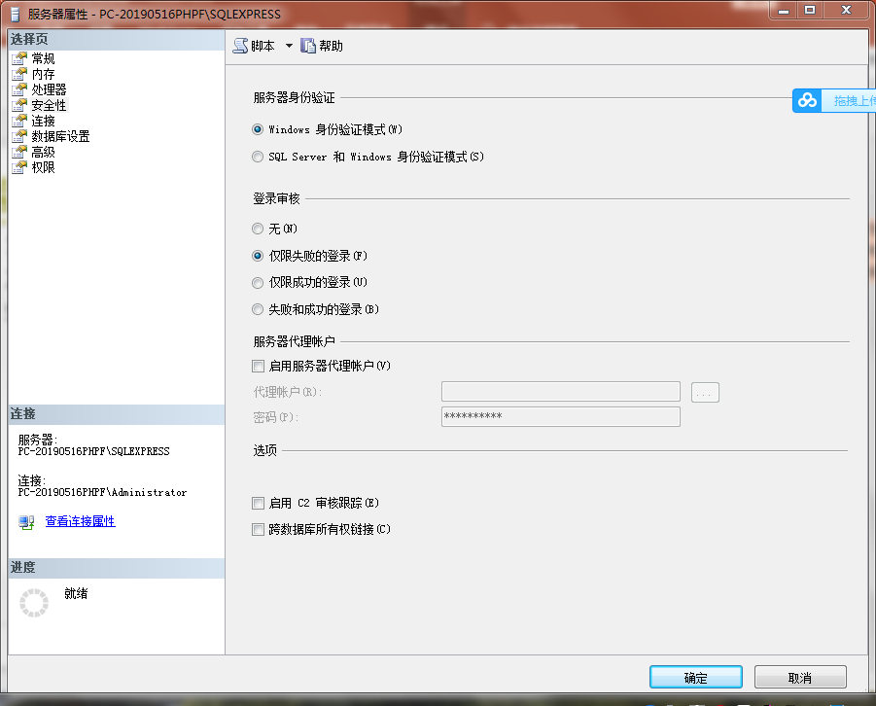
验证模式设置
1、在安装时选择验证方式；
2、安装后修改；
SSMS→服务器名称右键→属性→安全性→修改服务器身份验证→重启系统

Slide 30
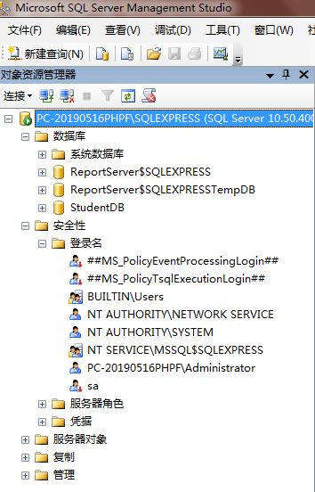
6.3.3 服务器登录名管理
无论使用哪一种身份验证模式，用户必须以一种合法的身份登录。
用户的合法身份用一个用户标识来表示，也就是登录名，俗称账号。只有合法的账号才能登录SQL Server，才能使用SQL Server数据库管理系统的各种功能。

Slide 31
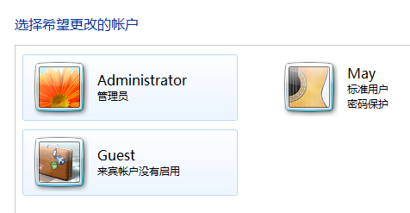
6.3.3 服务器登录名管理
将window账号添加到SQL Server中
—添加window身份验证账号
安全性→登录名→右键新建登录名→搜索→输入新建用户名

Slide 32
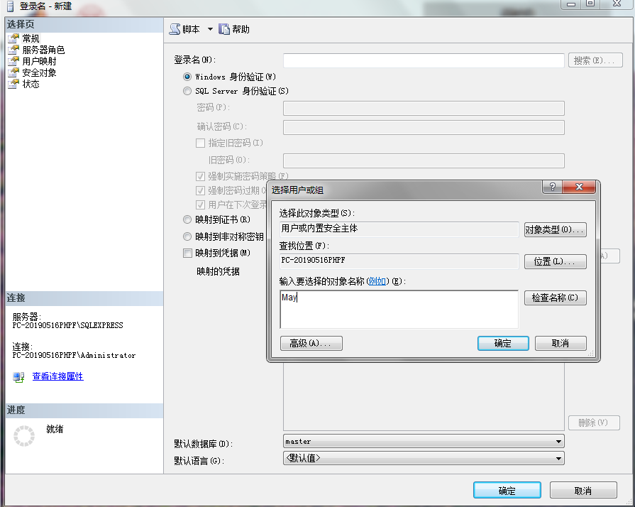
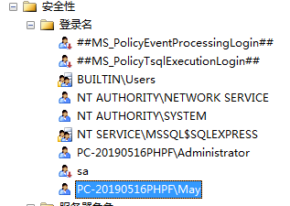
6.3.3 服务器登录名管理
将window账号添加到SQL Server中
—添加window身份验证账号

Slide 33
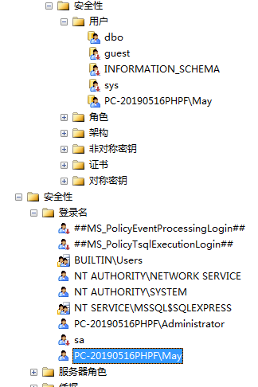
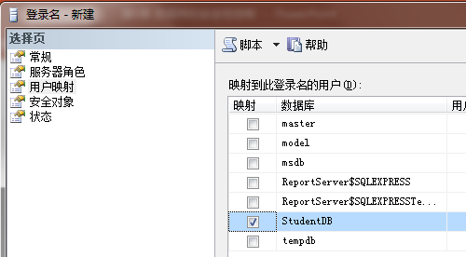
6.3.3 服务器登录名管理
将window账号添加到SQL Server中
—将window登陆账号映射到数据库下的用户名
右键新建账号→属性→用户映射→选择要映射的数据库
注意：只创建新登录名，而不将登录名映射到数据库中，该账号无法访问数据库。

Slide 34
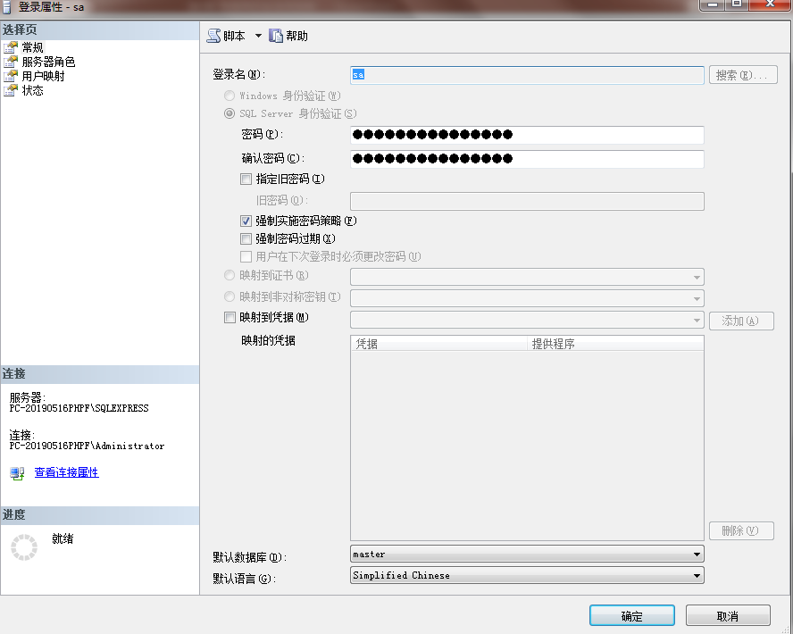
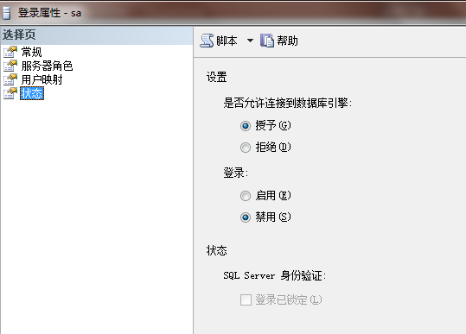
6.3.3 服务器登录名管理
管理和添加SQL Server验证账号
管理超级账户sa：设置密码（123），授权，登陆启用
注意重启电脑后生效

Slide 35
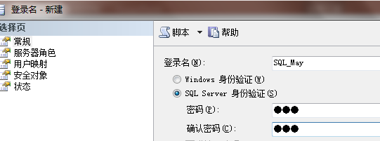
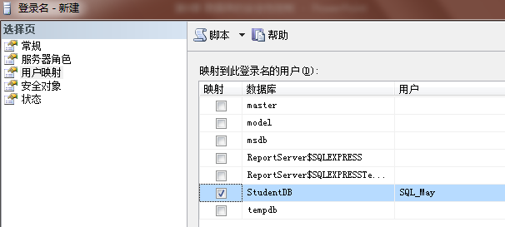
6.3.3 服务器登录名管理
管理和添加SQL Server验证账号
创建SQL Server验证账号
右键→SQL Server身份验证：输入登录名和密码→设置用户映射
注意重启电脑后生效

Slide 36
6.4 SQL Server数据库身份验证
数据库身份验证是通过数据库用户管理来实现的。
某对象能登陆数据库服务器，不代表其能访问数据库。
某登录名被系统管理员映射为用户名，才能访问该数据库。
登录对象和用户对象是进行权限管理的两种不同的对象。
一个登录对象是服务器方的一个实体，使用一个登录名可以与服务器上的所有数据库进行交互。
用户对象是一个或多个登录对象在数据库中的映射，可以对用户对象进行授权，以便为登录对象提供对数据库的访问权限。

Slide 37
6.4 SQL Server数据库身份验证
一个登录名可以被授权访问多个数据库，一个登录名在每个数据库中只能映射一次。
当一个登录名试图访问一个数据库时， SQL Server将在库中的sysusers表中查找对应的登录名。如果不能将登录名映射到数据库用户上，系统将试图将该登录名映射成guest用户(如果当前的数据库中有guest用户的话)。如果还是失败的话，这个用户将无法访问数据库。

Slide 38
3．数据库用户管理
删除一个用户名会使对应的登录名无法访问该数据库。
在删除登录名前将其映射的所有用户名全部删除，以确保不会在库中留下孤儿型的用户（是指一个用户名没有任何登录名在其上映射）。
数据库所有者不能被删除，但是能够使用存储过程将数据库所有者改变到其他的登录名上。

Slide 40
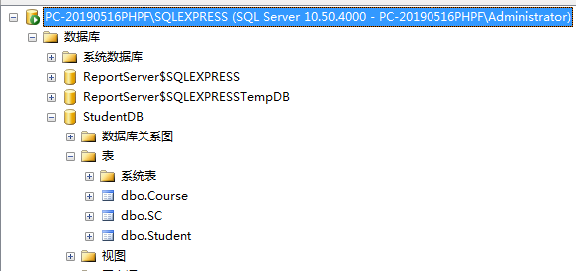
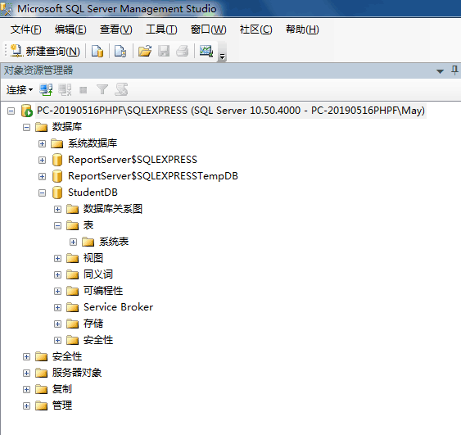
6.5 数据库对象安全验证

Slide 41
6.5 数据库对象安全验证
这是安全保护的最后一道屏障，当用户通过了数据库的身份验证后，要访问数据库中的对象时，还要接受数据库对象的安全验证，也就是还要判断此用户是否能访问这个对象。
数据库对象安全验证是通过权限检查来实现的。
权限用于控制用户在SQL Server里执行特定任务的能力。它们允许用户访问数据库里的对象并授权他们对那些对象进行某些操作。如果用户没有被明确地授予访问数据库里一个对象的权限，他们将不能访问数据库里的任何信息。

Slide 42
6.5 数据库对象安全验证
每个数据库有各自独立的权限保护系统，对于不同的数据库要分别授权。
在数据库里分配权限可以分配权限给
单个用户
用户建立的角色
增加到服务器上的Windows NT组
在分配权限给任何用户前，要充分研究用户的需求：仅查看数据，需增加和修改数据，或需要在数据库中创建对象。
DBA最主要的责任之一是保证把适当的权限分配给需要它的用户。

Slide 43
6.5 数据库对象安全验证—示例
Employee(P#, Pname, Page, Psex, Psalary, D#, HEAD)
员工管理人员： 能访问该数据库的所有内容，便于维护员工信息
收发人员： 访问该数据库以确认某员工是哪一个部门的，便于收发工作，只能访问基本信息，其他信息不允许其访问
每个员工：允许其访问关于自己的记录，以便查询自己的工资情况，但不能修改
部门领导：能够查询其所领导部门人员的所有情况
高层领导：能访问该数据库的所有内容，但只能读

Slide 44
6.5 数据库对象安全验证--权限管理
（1）什么是角色？
用户一般在组中工作。也就是说，可以将在相同数据上有相同权限的用户放入组中进行管理。
在SQL Server中，组是通过角色来实现的。SQL Server 管理者可以将某些用户设置为某一角色，这样只对角色进行权限设置便可实现对所有用户权限的设置。

Slide 45
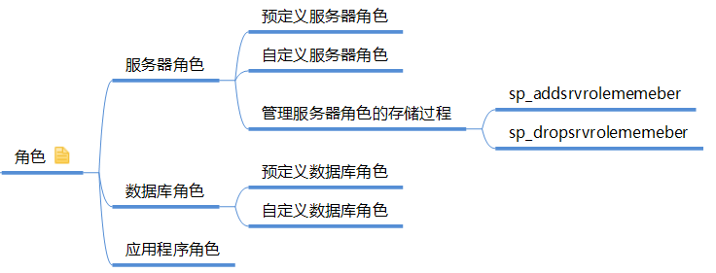
6.5 数据库对象安全验证--权限管理
（2）角色分类
预定义角色是系统预定义的、具有不能授予其他用户账号的也不允许修改的权限。

Slide 46
6.5 数据库对象安全验证--权限管理
①服务器角色
服务器角色 | 描 述
sysadmin | 可以在SQL Server中执行一切操作
serveradmin | 配置服务器选项，关闭数据库，修改数据库状态
setupadmin | 管理连接数据库并启动过程
securityadmin | 管理数据库登录和创建数据库权限
processadmin | 管理服务器状态和数据连接
dbcreator | 创建数据库并对数据库进行修改
diskadmin | 管理磁盘文件
服务器角色的作用域属于服务器范围，其权限不能被修改。服务器角色中的成员只能是登录名。
根据SQL Server中的管理任务以及这些任务相对的重要性等级来把具有SQL Server 管理职能的用户划分成不同的用户组，称为服务器角色，
每一种服务器角色所具有管理SQL Server的权限已被预定义。

Slide 47
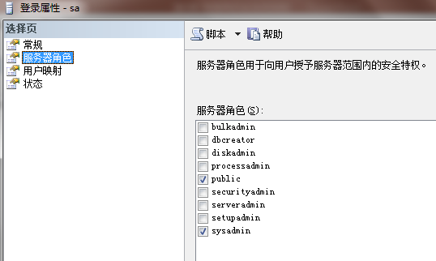
6.5 数据库对象安全验证--权限管理
①服务器角色
服务器角色用于授权给数据库管理员，拥有某种角色的数据库管理员就会获得与角色对应的服务器管理权限。
在SQL Server中，sysadmin拥有最高权限，可以执行服务器范围内的一切操作。
Windows管理员和sa用户都是sysadmin服务器角色的成员。

Slide 48
权限管理T-SQL
①服务器角色
SQL Server中管理服务器角两种方法：
1、界面操作
2、存储过程管理，主要是 sp_addsrvrolemember 和
sp_dropsrvrolemember
将登录者cmxu加入sysadmin角色中。
exec sp_addsrvrolemember 'cmxu', 'sysadmin'

Slide 49
6.5 数据库对象安全验证--权限管理
②数据库角色
数据库角色作用范围在数据库内。
数据库角色能为某一用户或一组用户授予不同级别的管理或访问数据库或数据库对象的权限，这些权限是数据库专有的。
一个用户可以具有属于同一数据库的多个角色。数据库角色是数据库级的一个对象，只能包含数据库用户名。它的相关信息存放在每个数据库sysusers表中。
SQL Server提供了两种类型的数据库角色：
预定义的数据库角色
用户自定义的数据库角色

Slide 50
②数据库角色
1.预定义的数据库角色
预定义的数据库角色 | 描 述
db_owner | 数据库的所有者，可以执行任何数据库管理工作，可以对数据库内的任何对象进行任何操作，如删除、创建对象，将对象权限指定给其它用户。该角色包含以下各角色的所有权限
db_accessadmin | 可增加或删除WINDOWS认证模式下用户或用户组登录者以及SQLServer用户
db_datareader | 能且仅能对数据库中任何表执行SELECT操作,从而读取所有表的信息
db_datawriter | 能对数据库中任何表执行INSERT、UPDATE、DELETE操作，但不能进行SELECT操作
db_securityadmin | 管理数据库内权限的GRANT、DENY和REVOKE，主要包括语句和对象权限，也包括角色权限的管理
db_ddladmin | 可以在数据库中运行任何数据定义语言命令
db_backupoperator | 可以备份数据库
db_denydatareader | 不能对数据库中任何表执行SELECT操作
db_denydatawriter | 不能对数据库中任何表执行UPDATE、DELETE和INSERT操作
public | 数据库中所有的用户（从guest用户到数据库所有者(dbo)）都是公共角色public的成员

Slide 51
②数据库角色
1.预定义的数据库角色
预定义数据库角色是指这些角色所具有的管理、访问数据库权限是SQL Server定义的，SQL Server管理者不能对其修改。
预定义数据库角色授权给数据库用户，则该用户拥有角色对应的权限。
例如：给一个用户创建和删除数据库对象(视图、表等)的权限，则将其定义为db_ddladmin数据库角色即可。

Slide 52
②数据库角色
2.用户自定义的数据库角色
T-SQL语句创建新的数据库角色的语法格式：
CREATE ROLE role_name
管理数据库角色的存储过程：
sp_addrole: 创建角色名

Slide 53
②数据库角色
数据库角色下用户名管理
管理数据库角色下用户名的相关存储过程：
sp_addrolemember：用来向数据库某一角色中添加数据库用户，这些角色可是用户自定义的标准角色，也可以是预定义的数据库角色：
sp_addrolemember [@rolename =] 'role',[@membername =] 'security_account'
@rolename指数据库角色
@membername指SQL Server 的数据库用户、角色或NT 用户或用户组
sp_droprolemember：删除数据库某角色下的用户名

Slide 54
③应用程序角色
应用程序角色是特殊的数据库角色，使得数据库管理员可以将数据访问权限授予使用特定应用程序的用户，即用户允许通过特定应用程序获取特定数据。
某记账软件→数据库应用程序角色accounting组，其所有用户赋予该应用程序角色，只能通过应用程序访问数据库，而不能直接访问数据库

Slide 55
6.5.2 授权的主体
授权的主体是进行授权时权限被授予的对象，即授权的账号和角色。
“主体”是可以请求SQL Server资源的个体、组和过程。主体的影响范围取决于主体定义的范围(Windows、服务器或者数据库)以及主体是否不可分或者是一个集合。
Windows登录名就是一个不可分主体，而Windows组则是一个集合主体。每个主体都有一个唯一的安全标识符(SID)，即账号。

Slide 56
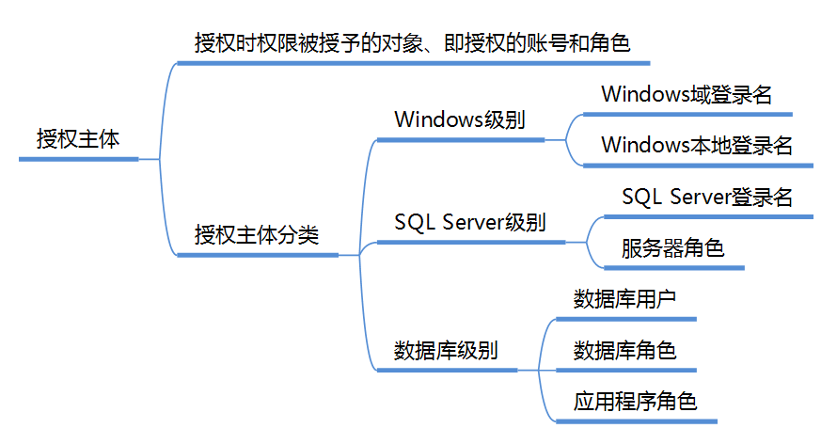
6.5.2 授权的主体
SQL Server注册→安全性→登录名&服务器角色：服务器级的授权主体（如：xx\Administrator和 sa）。
数据库→安全性→用户&角色：数据库级的授权主体。

Slide 57
6.5.3 架构
数据库中的对象指关系表，视图等，每个对象都属于一个数据库架构。
[DatabaseServer].[DatabaseName].[DatabaseObject]无架构情况下
SQL Server 2005以上版本中对象引用是：
[DatabaseServer].[DatabaseName].[DatabaseSchema].[DatabaseObject]
数据库架构是一个独立于数据库用户的非重复命名空间。可以将架构视为对象的容器。
可以在数据库中创建和更改架构，并且可以授予用户访问架构的权限。任何用户都可以拥有架构，并且架构所有权可以转移。

Slide 58
6.5.3 架构
DataBase
DataBase
Scheme1 Scheme2
Scheme1 Scheme2
Student,
Course,
SC
Student,
Department,
Teacher
Student,
Course,
SC
Student,
Department,
Teacher
...
...
...
...

Slide 59
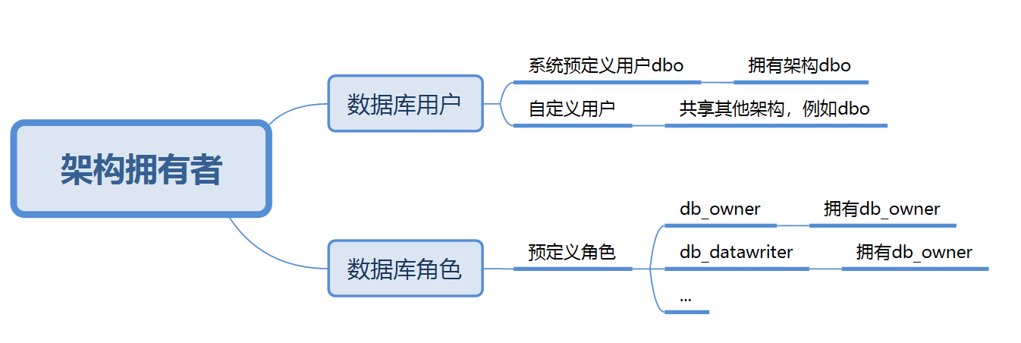
6.5.3 架构—架构特点
一个架构中不能包含相同名称的对象，相同名称的对象可以在不同的架构中存在。
一个架构只能有一个所有者，所有者可以是用户、数据库角色、应用程序角色。
一个数据库角色可以拥有一个默认架构和多个架构。
多个数据库用户可以共享单个默认架构。
架构与用户独立，删除用户不会删除架构中的对象。

Slide 60
6.5 数据库对象安全验证--权限管理
（1）SQL Server权限
对象权限分配给数据库层次上的对象，并允许用户访问和操作数据库中已存在的对象。这些权限实际上给了用户运行特定SQL命令的能力。
可用的对象权限有以下几种：
SELECT—能访问、存储该表上的数据。
INSERT—能够增加新数据到该表上。
UPDATE—能修改数据库里存在的数据。
DELETE—能从表中删除数据。
EXECUTE—运行该存储过程。
REFERENCES—允许一个用户使用一个主键/外键关系把两个表链接到一起。
权限可以直接分配给用户；或者把权限分配给角色，然后再分配用户到这个角色。

Slide 61
6.5 数据库对象安全验证--权限管理
（2）权限操作
数据库内的权限始终授予数据库用户、角色和Windows用户或者组，但是不授予SQL Server登陆名。
管理数据库用户或角色权限的方法有：授予权限、拒绝权限和吊销权限
①拒绝或禁止(Deny)
禁止权限是权限的最高级别。一种权限对一个用户禁止后，该用户不再有该权限，即使他在另一个级别被授予该权限
Mark是Editors角色中的一员。Editors角色在authors表上被授予SELECT权限，而Mark在authors表上被禁止SELECT权限，Mark便不能访问authors表。

Slide 62
6.5 数据库对象安全验证--权限管理
（2）权限操作
②撤销或吊销(Revoke)
只是简单地撤销以前分配给用户的权限。如果同样的权限在另一级别上被授予，则依然拥有该权限。
Mark 是Editors角色中的一员。Editors角色在authors表上被授予SELECT权限，而Mark在authors表上被撤销了SELECT权限。Mark仍然能访问authors表。
要想彻底地取消这个权限，用户必须明确地在Editors角色上撤销或禁止这个权限，或者对Mark禁止这个权限。

Slide 63
6.5 数据库对象安全验证--权限管理
（2）权限操作
③授予(Grant)
授予权限将会删除以前的禁止权限或撤销权限，并允许用户执行这个功能。
如果同一个权限在任一其他级上被禁止，用户将不能使用这项功能。
如果这个权限在另一级上被撤销，用户仍然能够使用这项功能。
Mark 是Editors角色中的一员。如果Mark 在authors表上被授予SELECT权限，而Editors角色在authors表上被撤销SELECT权限，Mark仍然能访问authors表。
Editors角色在authors表上被禁止SELECT权限，Mark则不能访问authors表。

Slide 64
T-SQL创建数据库登录名
通过T-SQL创建使用SQL SERVER身份验证的SQL SERVER登录名；
CREATE LOGIN <login name> WITH PASSWORD=’<password>’
例6-4 新建一个名字为”wang”的登录名，密码是”123456”
CREATE LOGIN wang WITH PASSWORD=‘123456’
注意：密码是区分大小写的。 密码应始终至少包含八个字符，并且不能超过 128 个字符。 密码可以包含 a-z、A-Z、0-9 和大多数非字母数字字符。 密码不能包含单引号或登录名

Slide 65
T-SQL创建数据库用户
通过T-SQL创建数据库用户名
USE <database name>
CREATE USER <user name> FOR LOGIN <login name> 将登录名映射为某数据库下的用户名
例： 把账号“wang”授予数据库“StudentDB”
USE StudentDB
GO
CREATE USER wang FOR LOGIN wang
GO
注意：一定要注明要创建哪个数据库的用户名

Slide 66
T-SQL修改和删除登录名和用户
1、ALTER LOGIN----------修改登录账户
① ALTER LOGIN 旧登录名 WITH NAME=新登录。如：
ALTER LOGIN SUSER1 WITH NAME=SUSER2
② ALTER LOGIN 登录名 WITH PASSWORD='新密码'
注意:只有SYSADMIN角色中的用户才可以修改任何其他用户的密码。
ALTER LOGIN SUSER4 WITH PASSWORD='12344'
③ ALTER LOGIN 登录名 {DISABLE|ENABLE} 禁用或启用账户。
注意：只用SYSADMIN 和 SECURITYADMIN 才可以执行该命令。
2、DROP LOGIN------------删除账户
DROP LOGIN 登录名
注意：不能删除拥有任何安全对象、服务器级别对象，不能删除SA，不能删除当前连接到SQL SERVER服务器正在使用的账户，只有SYSADMIN 和 SECURITYADMIN角色的用户才可以删除账号。
DROP LOGIN Wang

Slide 67
T-SQL授予权限--Grant
Grant将安全对象的权限授予主体。语法格式如下：
GRANT {ALL [PRIVILEGES]|PERMISSION{,PERMISSION…}}
on [Table] tablename|viewname
To {public|user-id {, user-id…}|rolename}
[With grant option]
User-id 某一用户账户，由DBA创建的合法账户
Public 允许所有有效用户使用授予的权限
Permission 是下面的权利
Select|insert|update|delete
With grant option选项时允许被授权者传播这些权利

Slide 68
T-SQL授予权限--Grant
给Wang分配具有操作Student表的一切权限。
给Wang分配查询、插入、更新表Student的权限。
grant all on Student to Wang WITH GRANT OPTION
grant select, insert, update on Student to Wang

Slide 69
T-SQL撤销权限--Revoke
Rovoke撤销对特定数据库对象的授权。语法格式如下：
Revoke [Grant option for]
{ALL [PRIVILEGES]|PERMISSION{,PERMISSION…}}
on tablename|viewname
From {public|user-id {, user-id…}}
[CASCADE]
Grant option for与cascade成对使用，表明收回传播权限的授权
Revoke update(Sname) on Student From Wang
从Wang撤销修改Student中姓名列的权限。
Revoke all on Student from Wang
从Wang撤销对Student的权限。

Slide 70
T-SQL拒绝权限—Deny
Deny拒绝对特定数据库对象的授权，防止主体通过其他组或者角色成员身份继承权限。语法格式如下：
Deny {ALL [PRIVILEGES]|PERMISSION{,PERMISSION…}}
on tablename|viewname
From {public|user-id {, user-id…}}
[CASCADE]
Deny select on Student To Wang
拒绝Wang对Student的查看权限。

Slide 71
Revoke与Deny区别
revoke：收回之前被授予的权限
deny：拒绝给当前数据库的帐户授予权限并防止该帐户通过其组或角色成员资格继承权限。
例如：UserA所在的角色组有inset权限，Deny UserA使其没有insert权限，以后即使UserA到其他有Insert权限的角色组中去，还是没有insert权限，除非该用户被显示授权。

Slide 72
Revoke与Deny区别
EXEC sp_addrolemember RoleA, ‘UserA’
GRANT INSERT ON TableA TO RoleA
-- UserA赋予角色RoleA
-- 用户UserA将有TableA的INSERT权限
REVOKE INSERT ON TableA FROM RoleA
-- 用户UserA将没有TableA的INSERT权限，收回权限
GRANT INSERT ON TableA TO RoleA
--重新给RoleA以TableA的INSERT权限
DENY INSERT ON TableA TO UserA
-- 虽然用户UserA所在RoleA有TableA的INSERT权限，但UserA本身被DENY了，所以用户UserA将没有TableA的INSERT权限。

Slide 73
本章结束！

